Slide 1
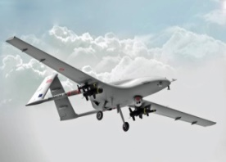
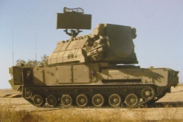
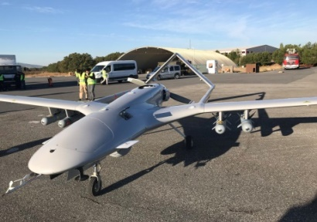
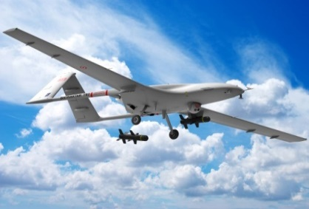
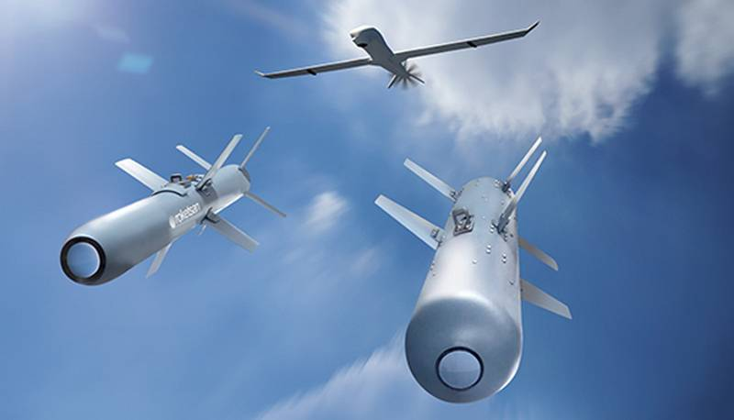
Совокупность основных задач, решаемых СВН различных типов
и средствами ПВО противостоящих полигамных группировок
Боевые задачи, решаемые беспилотными средствами
воздушного нападения
Высокоточное
оружие (ВТО)
воздушного базирования
БЛА
тяжелого и среднего
классов
БЛА
малого и сверхмалого
классов с элементами ИИ
- уничтожение средств ПВО
для завоевания
превосходства в воздухе;
- уничтожение бронетехники,
войсковых объектов,
инж. сооружений
- уничтожение средств ПВО для завое-
вания превосходства в воздухе;
- уничтожение бронетехники, скоплений
войск, поражение войсковых объектов,
инж. сооружений;
- фото-, видео- и радиоразведка
- создание самонастраивающихся
«роев» для эффективного поражения
средств ПВО;
- уничтожение важных малоразмерных
объектов на поле боя;
-ведение всех видов разведки
Средства
воздушного нападения, эффективно поражаемые
ЗРС (ЗРК) средней и малой дальности
входящими в состав
полигамных группировок ПВО
?
Боевые задачи, решаемые средствами противовоздушной обороны
высокоэффективная борьба со всеми типами средств воздушного нападения во всех
видах боевых действий прикрываемых войск и на марше, защита важных объектов
BAYRAKTAR TB2
(«Знаменосец»)
Турецкий разведывательно-ударный
оперативно-тактический беспилотный
летательный аппарат (БЛА) с большой
длительностью полета (большим
временем пребывания в воздухе).
Оснащен современным бортовым
оборудованием и программным
обеспечением, имеет наземную много-
канальную систему управления.
Подготовка БЛА к полету
Полет БЛА к цели
Основные характеристики
Максимальная взлетная масса 650 кг
Максимальная скорость 220 км/ч
Крейсерская скорость 130 км/ч
Радиус действия до 150 км
Максимальная высота полета 8200 м
Продолжительность полета до 24 час
Эффективная пов. расс.(ЭПР) до 0,7 кв. м.
Грузоподъемность до 55 кг
Вооружение ПТУР МАМ-L
упр. авиабомбы МАМ-С
Габаритные размеры БЛА
Результаты боевой работы
ЗРК «Тор-М2»
по БЛА по МАМ-L
ПТУР МАМ-L
Рис. 1. Совокупность основных задач, решаемых беспилотными СВН и средствами ПВО
в современных условиях, некоторые результаты борьбы с БЛА

